Slide 1
社群網路與運算
Final Project
PTT電蝦版菜單推薦
組員：彭顯詠 黃柏鈞 蔡霈炫 郭士煒

Slide 2
動機

Slide 3
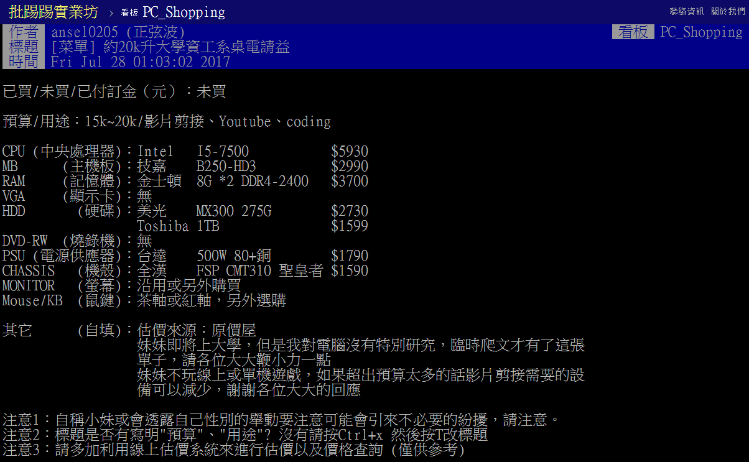

妹妹即將上大學，但是我對電腦沒有特別研究，臨時爬文才有了這張 單子，請各位大大鞭小力一點 妹妹不玩線上或單機遊戲，如果超出預算太多的話影片剪接需要的設備可以減少，謝謝各位大大的回應。

Slide 4
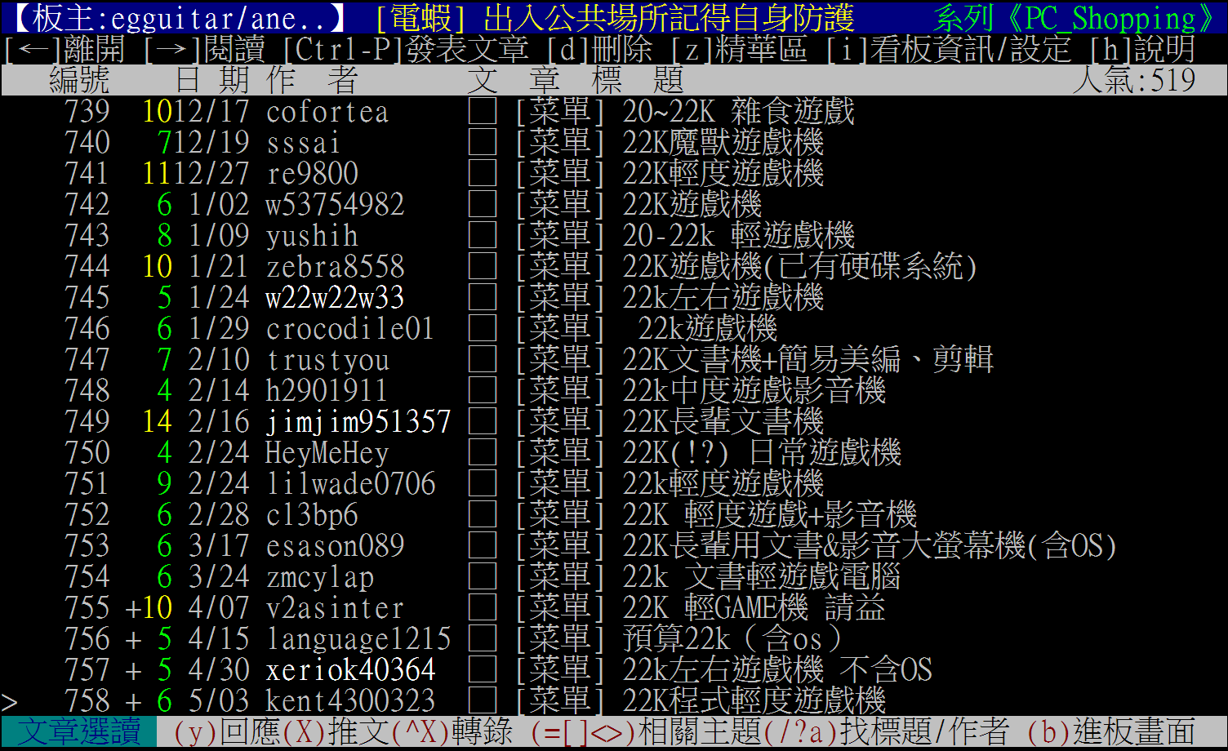

Slide 5
架構

Slide 6

PTT電蝦版
2018/1/1~2020/6/7
所有資料
找出分類為[菜單]的文章

Slide 7
建成一社群網路圖
i3-9100F
B365M-K
WD 藍標 SN550
DDR4-2666
GTX1660S-O6G

Slide 8





該價位最多人使用之選擇
VGA
CPU
RAM
利用closeness centrality
找出較受到大家所關注node
使用Maximum Clique
找出適合的搭配組合
SSD
PSU

Slide 9
方法

Slide 10
Closeness Centrality

Slide 11
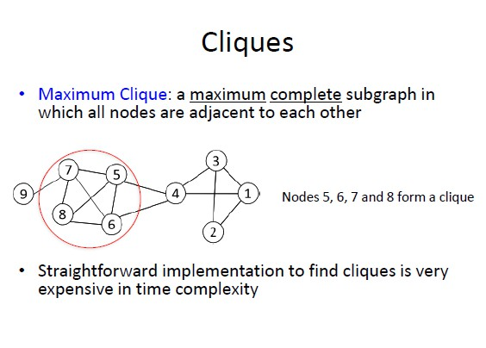

Slide 12
Community detection?

Slide 13
成果展示

Slide 14
結論

Slide 15
Conclusion
縮短在PTT爬文研究所花費的時間
發菜單文容易收到一些業配的站內信
找出真正符合需求的菜單

Slide 16
Future work
出現組合並非為最佳組合
將系統整合成可即時顯示最近討論的組合

Slide 17
Thank You

